Slide 1
PEF3111
Empreendedorismo e Modelos de Negócio
Professor José Antonio Lerosa de Siqueira
jals@usp.br

Slide 2
Exercício semanal de aquecimento cognitivo
Pensar de forma empreendedora
(Baseado em material do livro de Ray Dalio)
@jalsiq contém um link para o artigo

Slide 3
Estratégia para o empreendedorismo
Lidar com o meu processo empreendedor pessoal

Slide 4
Passo no. 1: um dia no seu futuro daqui a 10 anos
Estarei engajado no que estarei fazendo?
Trabalhando com outras pessoas?

Slide 5
Passo no. 2: que objetivo a atingir no futuro eu posso escolher hoje?
Volte para o presente e escolha um ou mais objetivos que você deseja atingir na sua vida.
A escolha de um objetivo definirá uma direção. E para chegar até onde se quer, sempre existe um caminho que é o melhor caminho possível. Sua tarefa é encontrar este caminho e ter coragem para segui-lo.
A tarefa de definir um objetivo não é fácil.
É uma tarefa perigosa.

Slide 6
Passo no. 3: mate o dragão da multiplicidade de possibilidades
Mate o dragão da multiplicidade das possibilidades.
Você pode ter virtualmente qualquer coisa que desejar, mas não pode ter tudo que desejar.
Escolher um objetivo significa rejeitar algo que você quer, para conseguir obter algo que você quer, ou precisa, ainda mais.

Slide 7
Passo no. 4: Meu objetivo é um desejo?
Um objetivo adequado é algo que você realmente precisa alcançar.
Desejos são coisas que você quer que podem impedir você de alcançar seus objetivos.
Na sua carreira, os desejos e objetivos podem ser alinhados.

Slide 8
Passo no.5: o que quero receber como recompensa?
Dinheiro?
Realização?
Poder?
Reconhecimento familiar e social?

Slide 9
Passo no. 6: Estarei indo até o meu limite?
Se estiver, é pouco.
Sonhe grande o suficiente para que o resultado seja relevante e atingível.
Grandes expectativas criam grandes capacidades.
Se você limitar seus objetivos ao que você sabe que pode alcançar, você está fixando a barra muito baixo.

Slide 10
Antes do passo no. 7...

Slide 11
Avaliação 1 – para o dia 20 de agosto até 23h55
A avaliação será realizada através de uma apresentação em um vídeo de 3 minutos, entregue no site edisciplinas.usp.br no tópico avaliação 1 da aula 3 de pef3111 - 2018
Apresentação 1 (individual) – quem eu sou, quais são os três objetivos que desejo atingir no médio prazo e o que estou fazendo para conseguir atingi-los.
Se houver qualquer problema na entrega via site, envie o link do vídeo para o e-mail do professor (jals@usp.br).

Slide 12
Passo no. 7: conclua.
Os objetivos que tracei para mim continuam valendo ou eu quero gravar outro vídeo?

Slide 13
Programação das aulas
 | Data | Programação das aulas
1 | 07/08 | Introdução geral
2 | 14/08 | 1. Segmentação do mercado; 2. Seleção de um setor para conseguir entrar no mercado
3 | 21/08 | 3. Descrição de um perfil para o usuário; 4. Cálculo do TAM (total addressable market) para o mercado piloto
4 | 28/08 | Passos 5 e 6
5 | 11/09 | Passos 7 e 8
6 | 18/09 | Passos 9 e 10
7 | 25/09 | Passos 11 e 12
8 | 02/10 | Passos 13 e 14
9 | 09/10 | Passos 15 e 16
10 | 16/10 | Passos 17 e 18
11 | 23/10 | Passos 19 e 20
12 | 30/10 | Passos 21 e 22
13 | 06/11 | Passos 23 e 24
14 | 13/11 | Fechamento do curso por palestrantes convidados
15 | 27/11 | Apresentações finais dos modelos de negócio

Slide 14
Passo 0
O que sei fazer bem, que gostaria de fazer durante muito tempo?

Slide 15
Passo 1 – Segmentação do mercado
Passo 1A: Descobrir uma grande quantidade de tipos de clientes e mercados potenciais para o seu negócio.
Passo 1B: Selecionar da sua lista entre 6 e 12 mercados mais promissores.
Passo 1C: Reunir os dados de uma pesquisa primária destes 6 a 12 mercados.

Slide 16
Feedback sobre o Passo 1A - Brainstorm
Cada mesa deveria responder a seguinte pergunta: o que irá substituit o smartphone?
Colocar as três melhores propostas, ranqueadas, numa folha.
18 mesas responderam (16 a pergunta certa)

Slide 17
As melhores ideias de cada mesa
Ideia | #
Realidade aumentada | 8
Holograma | 3
Implante de chips | 3
Ideias confusas | 2

Slide 18
As ideias piores de cada mesa
Ideias | #
Implante de chips | 3
Holograma | 4
Realidade virtual | 1
Robôs | 2
Telepatia | 1
Outros | 7

Slide 19
As ideias “meia-boca”
Ideias | #
Bracelete inteligente | 1
Fone interativo | 1
Realidade virtual | 3
Inteligência artificial | 1
IoT | 2
Implante de chips | 2
? | 3
Chips que criam hologramas(?) | 1
Hologramas | 2

Slide 20
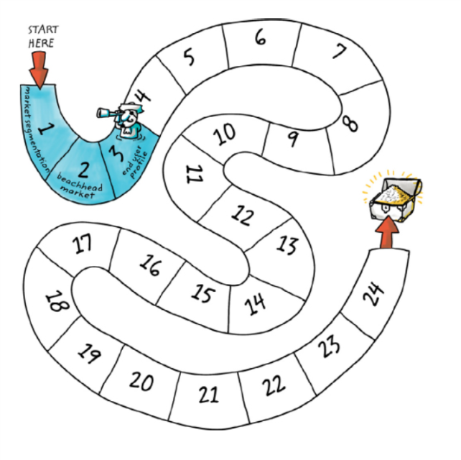
Passo 3: descreva a persona do cliente

Slide 21
TPP e TCP
Target product profile (medicina)
Target costumer profile (engenharia)
Construa o seu negócio para o cliente que você deseja servir, não em torno do produto que você quer empurrar para o mercado.

Slide 22
Cliente tem dois perfis distintos (personas)
Usuário final (uma pessoa real!)
Decisor de compra – a pessoa que toma a decisão de comprar seu produto, que pode ser decomposto em:
Champion: a pessoa que quer que a decisão de compra seja tomada; geralmente é o usuário final.
Comprador: a pessoa que tem o poder para decidir a compra; às vezes é o usuário final.
Influenciadores, Poder de Veto, Setor de compras: pessoas que tem influência na decisão de compra.

Slide 23
Características possíveis para agregar no perfil do usuário final
gênero
Faixa de idade
Faixa de renda
Localização geográfica
O que os motivam?
O que temem?
Quem é o seu heroi?
Onde vão nas férias? Onde vão para jantar? Onde vão após o trabalho?
Que jornais lêem? Wesites? Séries da TV?
Qual é o motivo geral para comprar este produto? Preço? Imagem? Pressão dos amigos e colegas?
O que os tornam especiais e identificáveis?
Qual é a sua história?

Slide 24
O seu time de fundadores inclui alguém que tenha esta persona?
Isto é uma grande vantagem!

Slide 26
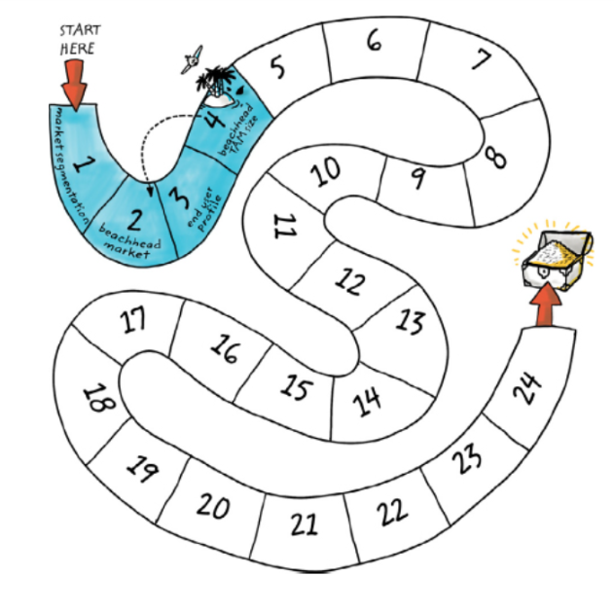
Passo 4: Calcule o tamanho do TAM (Total Addressable Market) para o mercado do primeiro ataque (beachhead market)

Slide 27
TAM = #usuários finais x valor da compra (USD) x # compras anuais
Sugestão do Bill Aulet: TAM > USD 5M

Slide 28
Próximos passos:

Slide 29
Próximos passos:

Slide 30
Fim da aula 3
Obrigado!
José Antonio Lerosa
jals@usp.br

